Slide 1


Gradient-Based Learning Applied to Document Recognition
梯度学习在文档识别中的应用
—Yann LeCun
PROC. OF THE IEEE,NOVEMBER 1998
汇报人：胡以葳

Slide 2
目录
● 概述
● 基本概念
● 卷积原理
● Lenet实现基于pytorch
● 局限性

Slide 3
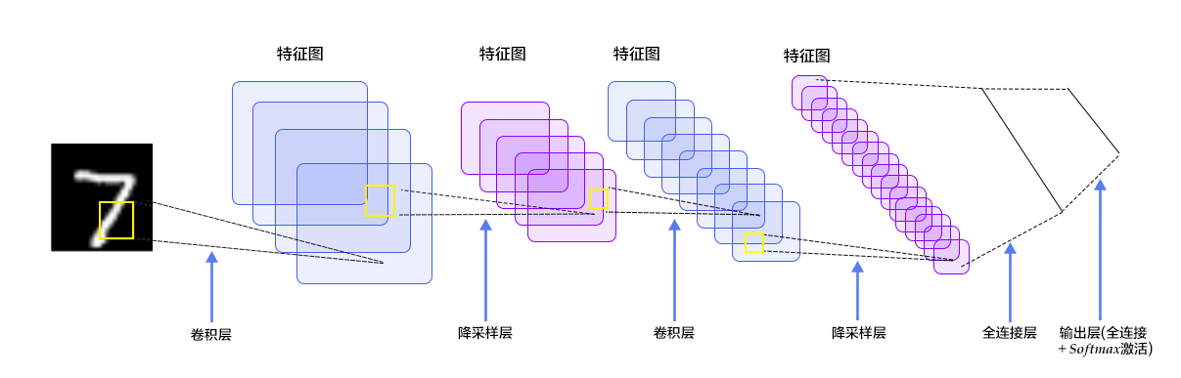
LeNet ：这个名字来源于LeNet论文的第⼀一作者Yann LeCun。LeNet展示了通过梯度下降训练卷积神经网络可以达到手写数字识别在当时最先进的结果。这个奠基性的工作第一次将卷积神经网络推上舞台，为世人所知。LeNet的网络结构如下图所示。
注：降采样层=池化层

Slide 4
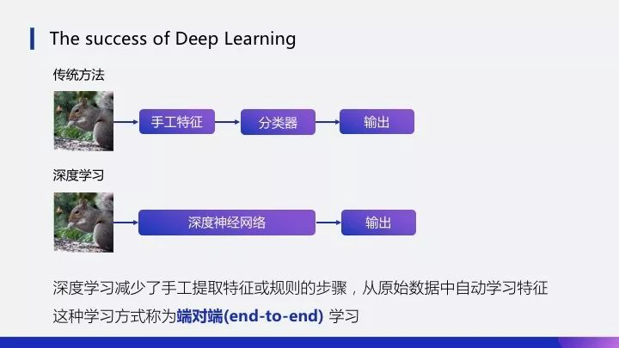
ML Deep Learning

Slide 5
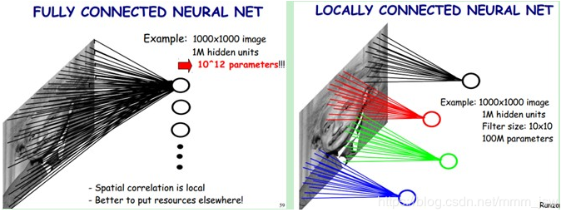
1、局部感知

Slide 6
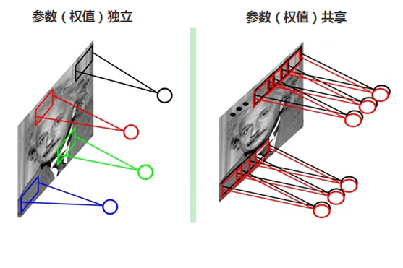
2、参数（权值）共享

Slide 7
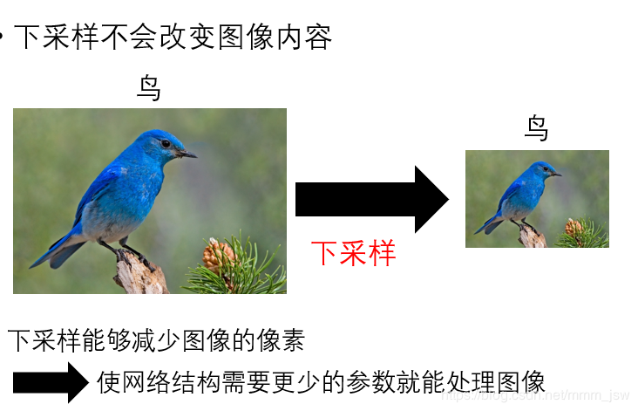
3、池化

Slide 8
每张图像高和宽均是28像素。我们将图像中的像素逐行展开，得到长度为784的向量，并输入进全连接层中。然而，这种分类方法有一定的局限性。
图像在同一列邻近的像素在这个向量中可能相距较远。它们构成的模式可能难以被模型识别。
对于大尺寸的输入图像，使用全连接层容易造成模型过大。

Slide 9
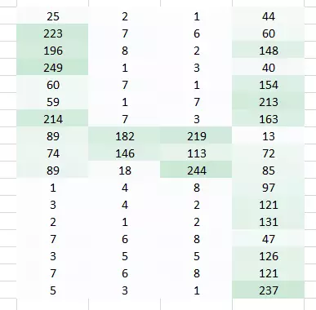
Tip：图像在同一列邻近的像素在这个向量中可能相距较远。它们构成的模式可能难以被模型识别。

Slide 10
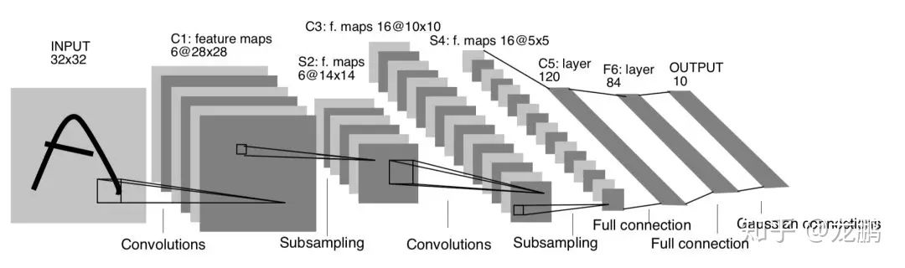
Lenet尝试解决这两个问题。
一方面，卷积层保留输入形状，使图像的像素在高和宽两个方向上的相关性均可能被有效识别；
另一方面，卷积层通过滑动窗口将同一卷积核与不同位置的输入重复计算，从而避免参数尺寸过大。
输入
卷积层
激活函数
池化层
全连接层
输出

Slide 11
目录
● 概述
● 基本概念
● 卷积原理
● Lenet实现基于pytorch
● 局限性

Slide 12
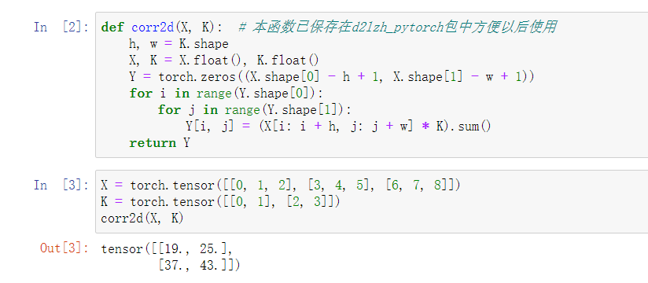
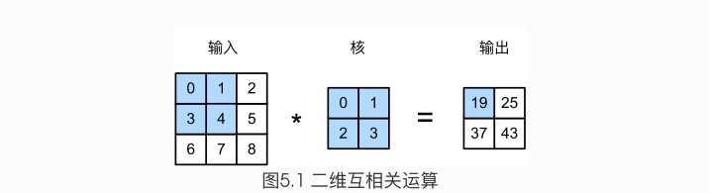
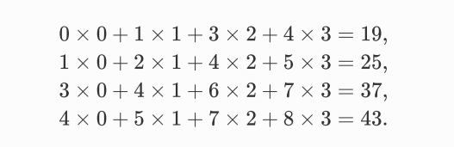
互相关运算/卷积层
感受野
卷积核
特征图

Slide 13
Tip：卷积与互相关
实际上，卷积运算与互相关运算类似。为了得到卷积运算的输出，我们只需将核数组左右翻转并上下翻转，再与输入数组做互相关运算。可见，卷积运算和互相关运算虽然类似，但如果它们使用相同的核数组，对于同一个输入，输出往往并不相同。
那么，你也许会好奇卷积层为何能使用互相关运算替代卷积运算。其实，在深度学习中核数组都是学出来的：卷积层无论使用互相关运算或卷积运算都不影响模型预测时的输出。为了与大多数深度学习文献一致，如无特别说明，提到的卷积运算均指互相关运算。

Slide 14
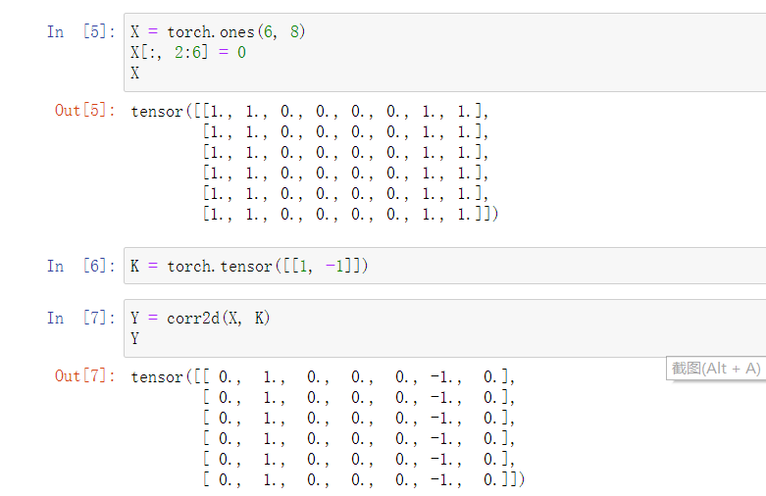
例子

Slide 15
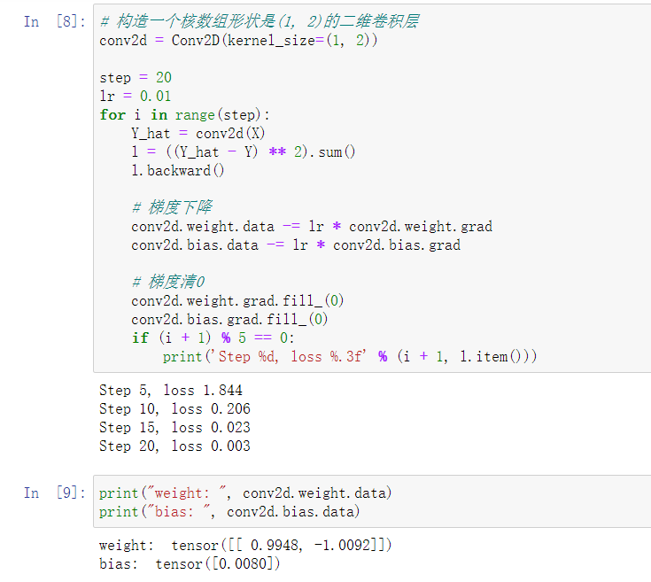
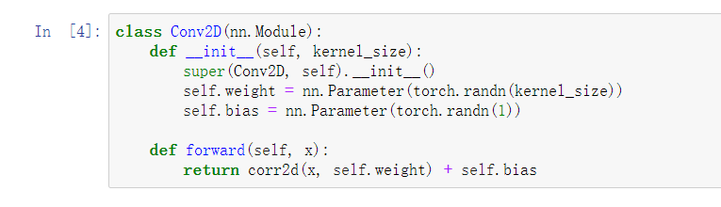
通过数据学习核数组
2.训练参数
1.定义二维卷积类

Slide 16
Question：卷积核的个数如何确定
由经验确定。通常情况下，靠近输入的卷积层，譬如第一层卷积层，会找出一些共性的特征，如手写数字识别中第一层我们设定卷积核个数为5个，一般是找出诸如"横线"、“竖线”、“斜线”等共性特征，我们称之为basic feature，经过max pooling后，在第二层卷积层，设定卷积核个数为20个，可以找出一些相对复杂的特征，如“横折”、“左半圆”、“右半圆”等特征，越往后，卷积核设定的数目越多，越能体现label的特征就越细致，就越容易分类出来

Slide 17
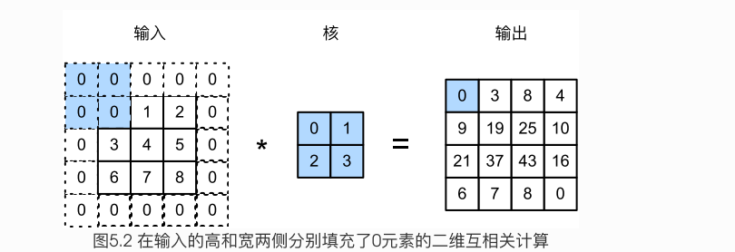
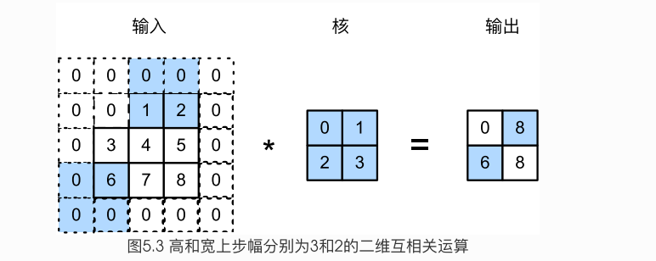
超参数：填充/步幅
填充
步幅

Slide 18
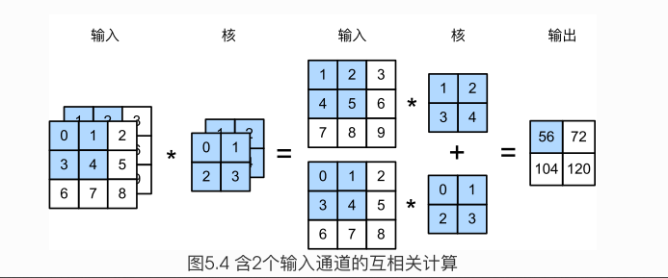
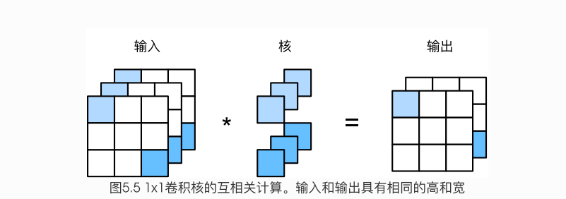
多输出通道/多输入通道

Slide 19
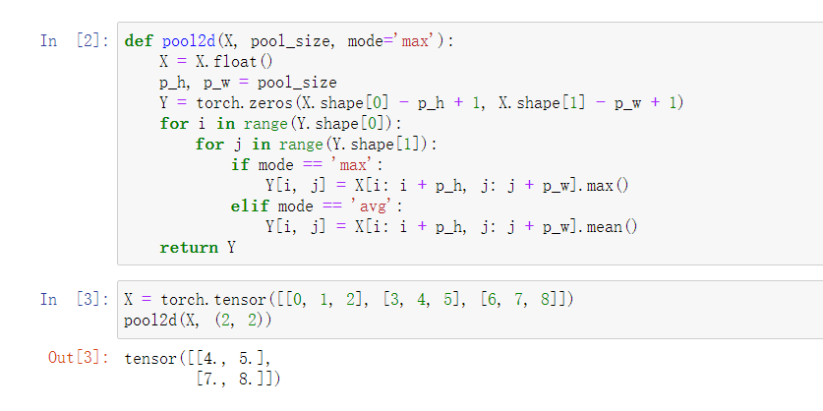
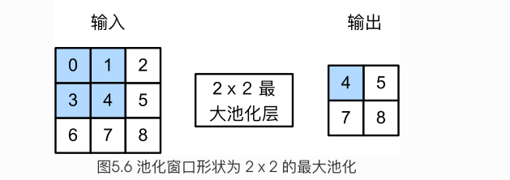
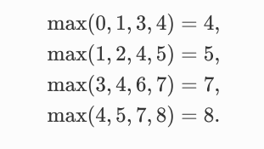
池化层

Slide 20
目录
● 概述
● 基本概念
● 卷积原理
● Lenet实现基于pytorch
● 局限性

Slide 21
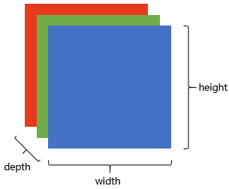
Question：机器如何读取图像？
人类大脑是一非常强大的机器，每秒内能看（捕捉）多张图，并在意识不到的情况下就完成了对这些图的处理。但机器并非如此。机器处理图像的第一步是理解，理解如何表达一张图像，进而读取图片。
简单来说，每个图像都是一系列特定排序的图点（像素）。如果你改变像素的顺序或颜色，图像也随之改变。。
基本上，机器会把图像打碎成像素矩阵，存储每个表示位置像素的颜色码。
RGB三原色

Slide 22
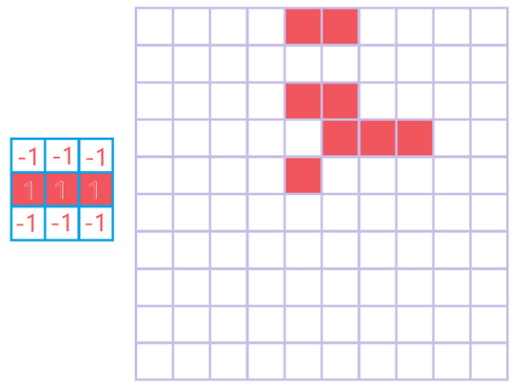
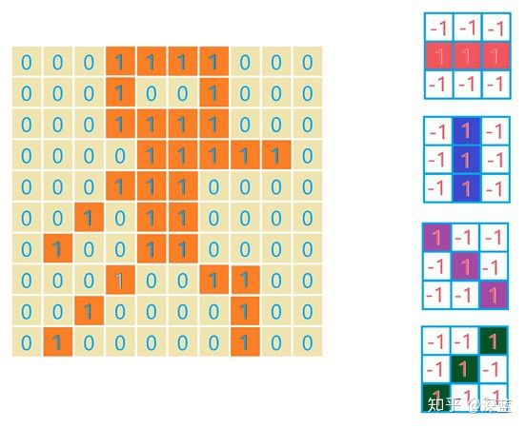
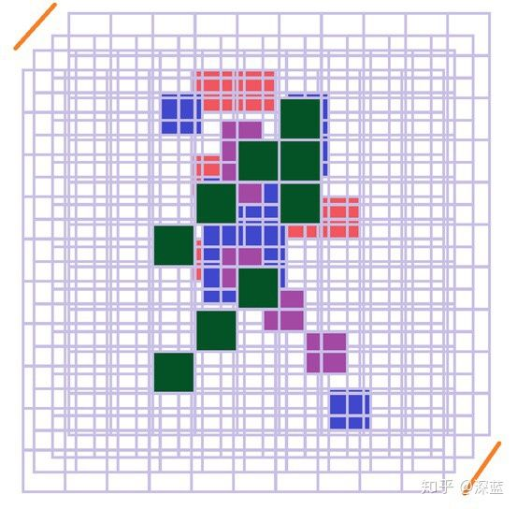
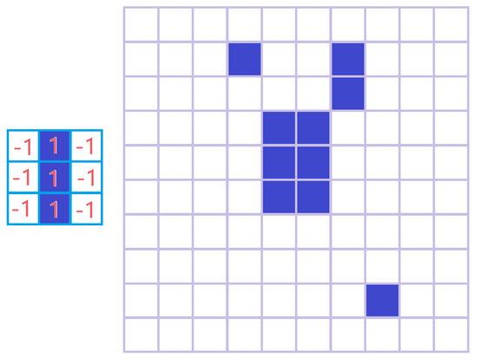
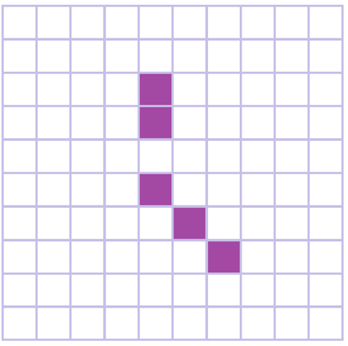
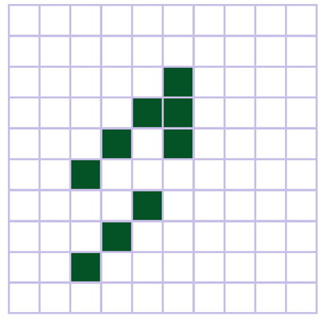
卷积层

Slide 23
Question：为什么采取多次卷积层
为了提取更细小的特征

Slide 24
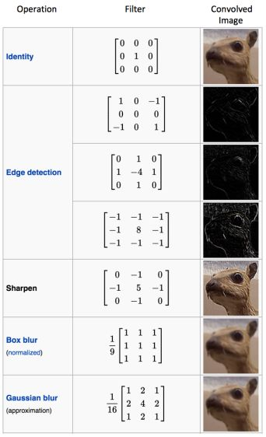
可以从这张图中感受一张图经过不同的卷积核的
特征图可以探测边缘，菱角，模糊，突出等概念

Slide 25
激活函数
Y=ax+b
f(Y=ax+b)

Slide 26
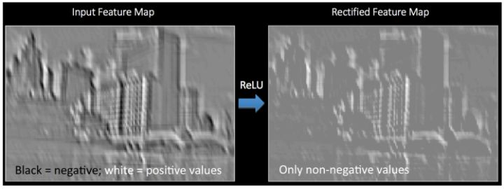
将卷积所得的特征图做ReLu函数得到的结果如下图所示

Slide 27
池化层

Slide 28
Question：为什么采用Max Pooling？
从计算方式来看，算是最简单的一种了，取max即可，但是这也引发一个思考，为什么需要Max Pooling，意义在哪里？如果我们只取最大值，那其他的值被舍弃难道就没有影响吗？不会损失这部分信息吗？如果认为这些信息是可损失的，那么是否意味着我们在进行卷积操作后仍然产生了一些不必要的冗余信息呢？
其实从上文分析卷积核为什么有效的原因来看，每一个卷积核可以看做一个特征提取器，不同的卷积核负责提取不同的特征，那么我们对其进行Max Pooling操作后，提取出的是真正能够识别特征的数值，其余被舍弃的数值，对于我提取特定的特征并没有特别大的帮助。那么在进行后续计算使，减小了feature map的尺寸，从而减少参数，达到减小计算量，缺不损失效果的情况。
不过并不是所有情况Max Pooling的效果都很好，有时候有些周边信息也会对某个特定特征的识别产生一定效果，那么这个时候舍弃这部分“不重要”的信息，就不划算了。所以具体情况得具体分析，如果加了Max Pooling后效果反而变差了，不如把卷积后不加Max Pooling的结果与卷积后加了Max Pooling的结果输出对比一下，看看Max Pooling是否对卷积核提取特征起了反效果。

Slide 29
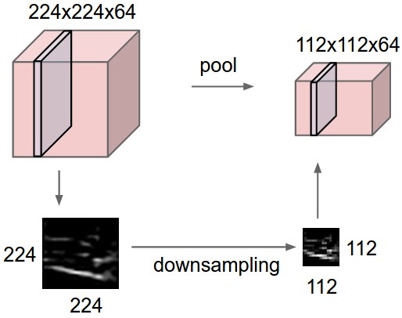
将卷积所得的特征图经过池化层得到的结果如下图所示

Slide 30
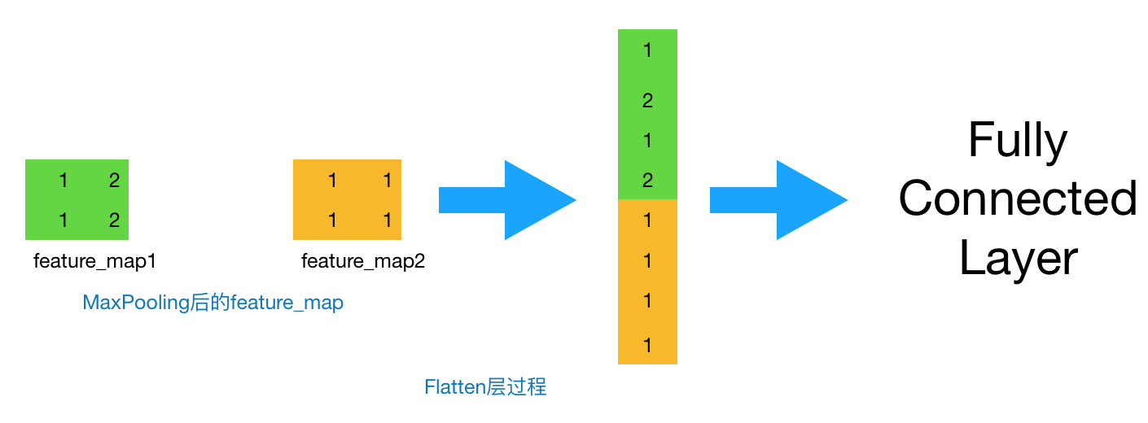
全连接层
全连接层在整个卷积神经网络中起到“分类器”的作用，即通过卷积、激活函数、池化等深度网络后，再经过全连接层对结果进行识别分类。

Slide 31
目录
● 概述
● 基本概念
● 卷积原理
● Lenet实现基于pytorch
● 局限性

Slide 32
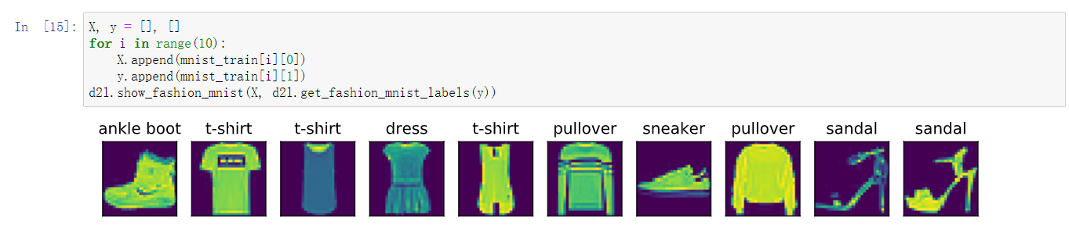
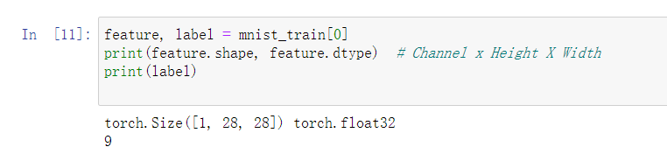
图像分类数据集（Fashion-MNIST）

Slide 34
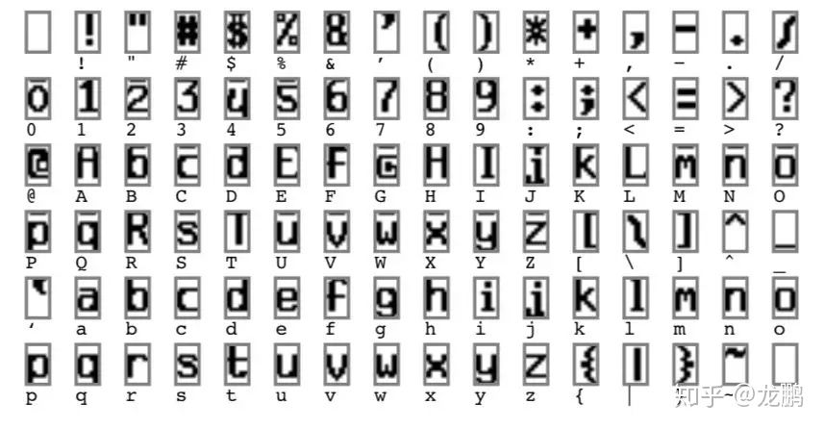
Question：为什么LeNet5倒数第二个全连接层维度为84？
因为在计算机中字符的编码是ASCII编码，这些图是用7*12大小的位图表示的，也就是高宽比为7:12，如下图，选择这个大小可以用于对每一个像素点的值进行估计

Slide 35
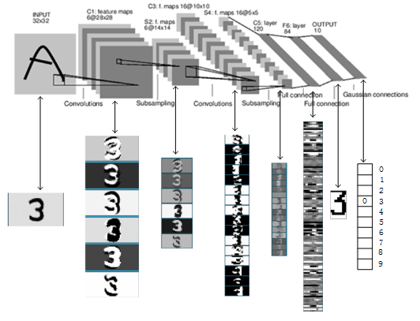

Slide 36
目录
● 概述
● 基本概念
● 卷积原理
● Lenet实现基于pytorch
● 局限性

Slide 37
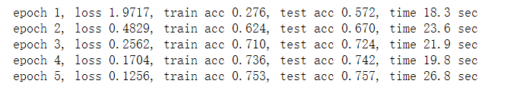
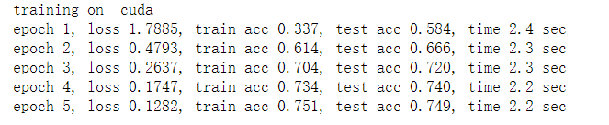
在LeNet提出后的将近20年里，神经网络一度被其他机器学习方法超越，如支持向量机。虽然LeNet可以在早期的小数据集上取得好的成绩，但是在更大的真实数据集上的表现并不尽如人意。。
缺失要素一：数据
包含许多特征的深度模型需要大量的有标签的数据才能表现得比其他经典方法更好。
缺失要素二：硬件
深度学习对计算资源要求很高。早期的硬件计算能力有限，这使训练较复杂的神经网络变得很困难。
表现
传统机器学习
CPU
深度学习
数据量
GPU

Slide 38
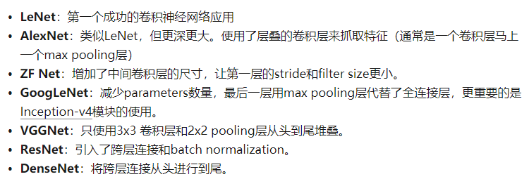
卷积神经网络发展历史

Slide 39
参考文献
[1] LeCun, Y., Bottou, L., Bengio, Y., & Haffner, P. (1998). Gradient-based learning applied to document recognition. Proceedings of the IEEE, 86(11), 2278-2324.
[2]能否对卷积神经网络工作原理做一个直观的解释？
https://www.zhihu.com/question/39022858
[3] 《动手学深度学习》(PyTorch版)
https://tangshusen.me/Dive-into-DL-PyTorch/#/

Slide 40
Thanks

